Slide 1
JavaScript를 활용한 게임 만들기
방탈출게임
방석근

Slide 2
구성
CONTENTS
01
02
03
04
게임 목표
프로젝트 설명
시연
느낀점

Slide 3
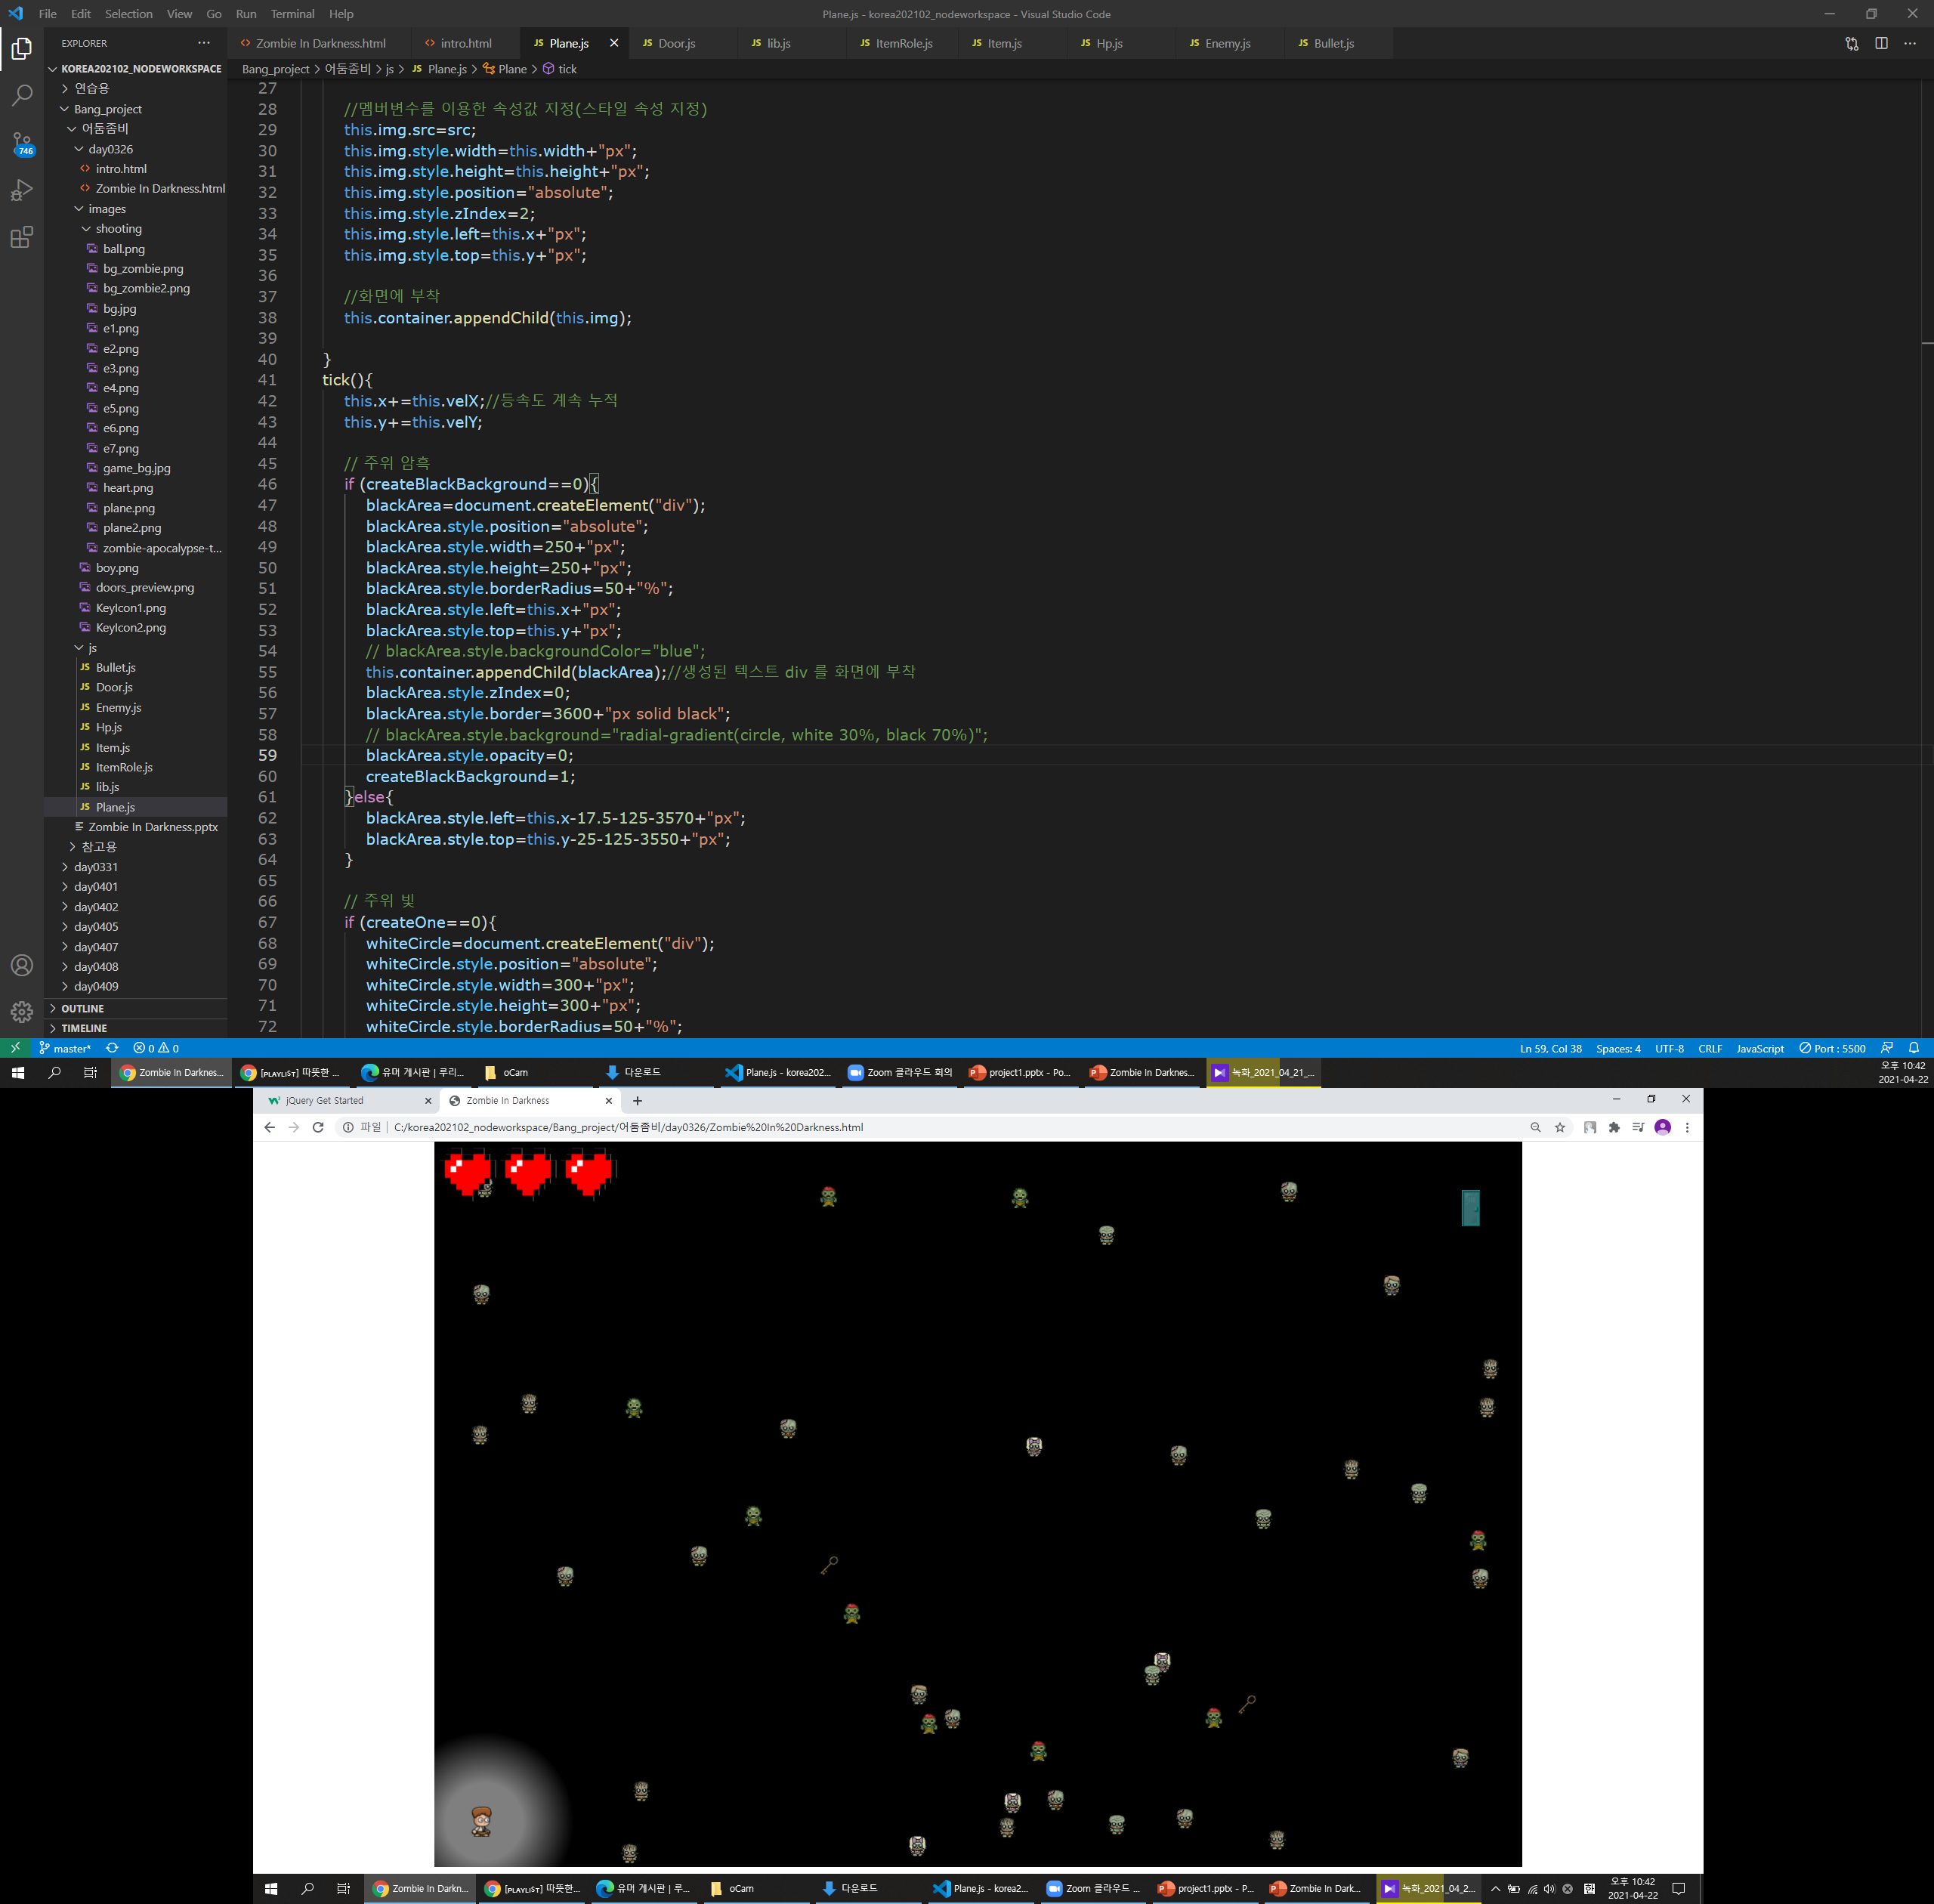
게임 목표 & 화면 설명
좀비를 피해 문으로 탈출
•좀비를 피해 열쇠를 챙겨 문으로 탈출
남은 체력 수
•인게임에서는 문을 제외하고 주인공
시야 외에는 아무것도 보이지 않는다
탈출구
열쇠
주인공

Slide 4
게임내 요소설명
좀비들
•좀비 위치 : 랜덤호출
•주인공 접근 시, 주인공을 향해 이동
보이지 않을 시, 해당 위치에 정지
•이동속도는 주인공보다 느리게 설정
•게임을 시작하자마자 주인공이
죽지 않도록 범위를 나눠서 설정

Slide 5


게임내 요소설명
열쇠 & 탈출구
•열쇠 위치 : 랜덤호출 x2
•총 2개가 생성되며 위치는 랜덤이다
열쇠
탈출구
•탈출구 위치 : 오른쪽 상단 고정
•열쇠를 습득하지 않고 접근하면 아무런
반응이 없다. 열쇠를 습득 후 접근해야
탈출이 가능하다

Slide 6

게임내 요소설명
주인공
•주인공 위치 : 좌측하단
•평범한 직장인이다
300px
•주인공 시야범위 : 300px
•시야범위 이외에는 아무것도 보이지않음
주인공
주인공 시야범위
•시야를 차단함으로써 언제 어디서 좀비가
올지 모른다는 긴장감 조성

Slide 7
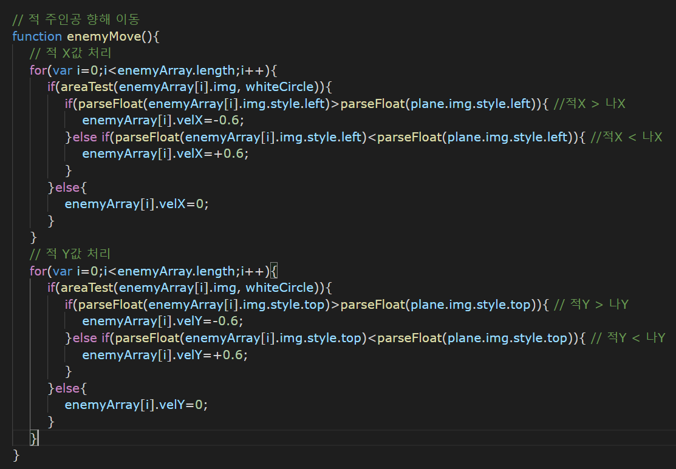
주요 코드
적 이동
•적 이동 : 주인공의 시야범위에 충돌시
주인공X값 > 적 X값 → velX++
주인공X값 < 적 X값 → velX--
주인공Y값 > 적 Y값 → velY++
주인공Y값 < 적 Y값 → velY--

Slide 8
시연
게임플레이

Slide 9
마무리

Slide 10
발표 마침
THANK YOU FOR WATCHING
JavaScript를 활용한 게임 만들기
방탈출게임

